Slide 1

SỞ GIÁO DỤC VÀ ĐÀO TẠO
THÀNH PHỐ HỒ CHÍ MINH
TRƯỜNG THPT PHÚ HÒA
TỔ THỂ DỤC – GDQP AN
NH : 2021 - 2022
XIN CHÀO CÁC EM HỌC SINH

Slide 2
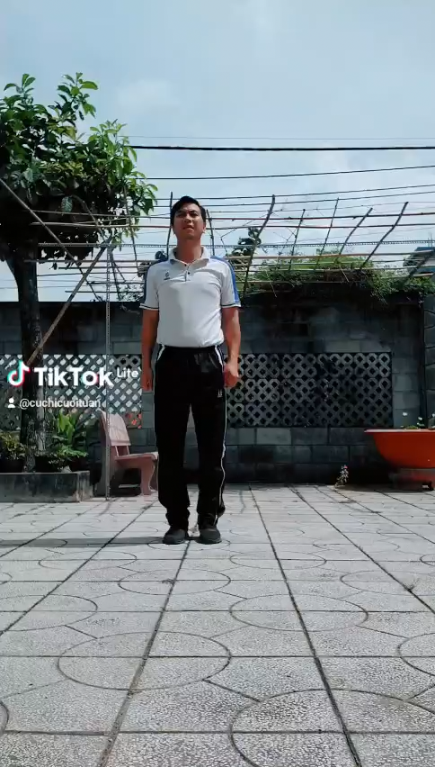
CHƯƠNG TRÌNH THỂ DỤC LỚP 10
NĂM HỌC 2021- 2022
TUẦN 1
NỘI DUNG BUỔI HỌC
BÀI THỂ DỤC CHỐNG CORONA – ĐÁ CẦU
I. KHỞI ĐỘNG
Xoay các khớp, ép dẻo, ép ngang, gập dũi, động tác tay này chạm mũi chân kia.
II. BÀI THỂ DỤC
1. ĐỘNG TÁC MỘT : VƯƠN THỞ
TTCB : Hai chân khép hai tay xuôi theo người
Nhịp 1 : Chân trái bước sang ngang tay trái chếch trái cao.
Nhịp 2 : Đặt chân phải chéo sau chân trái, đưa tay phải chếch cao.
Nhịp 3 : Khuỵu hai gối, hai tay vòng xuống đan chéo trước ngực.
Nhịp 4 : Khép chân phải vê TTCB.
Nhịp 5 6 7 8 tương tự nhịp 1 2 3 4 nhưng đổi bên.
Thực hiện 2 x 8 nhịp.

Slide 3
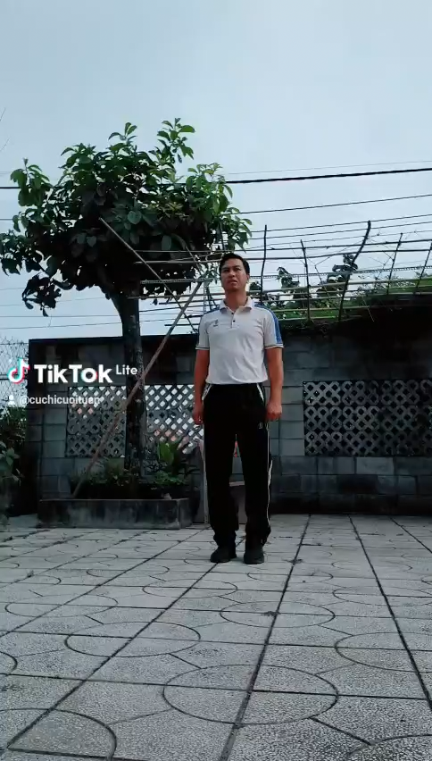
Đ
2. ĐỘNG TÁC SỐ HAI : DẬM CHÂN – BẬT TÁCH CHỤM
Nhịp 1 – 4 : Giậm chân ( bắt đầu bằng chân trái ), hai tay chống hông.
Bật tách chụm :
Nhịp 5 : Bật tách 2 chân sang ngang.
Nhịp 6 : Bật chụm hai chân, hai tay cao lên chạm lòng bàn tay vào nhau.
Nhịp 7 : Tương tự nhịp 1.
Nhịp 8 : Bật chụm chân về tư thế chuẩn bị.
Thực hiện 2 lần 8 nhịp.

Slide 4
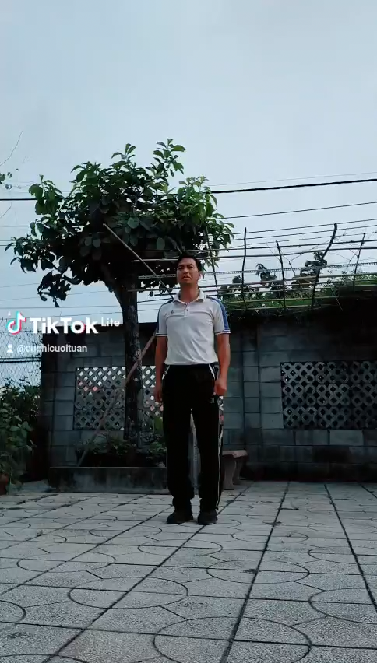
ĐỘNG TÁC 1 – ĐỘNG TÁC 2

Slide 5
III. ĐÁ CẦU : ÔN KỸ THUẬT ĐÁ CẦU
Kỹ thuật búng cầu :
Tâng búng cầu được sử dụng trong phòng thủ để đỡ những quả cầu rơi xa và thấp xát mặt sân, cách người 1-2m do đối phương bỏ nhỏ.
TTCB : Đứng chân thuận sau, chân kia trước. Hai chân chùng gối trọng tâm cơ thể hơi thấp, lưng hơi khom, hai tay buông tự nhiên để giữ thăng bằng.
Động tác : Khi xác định được điểm rơi của cầu ở cách xa người, người tập nhanh chống chuyển trọng tâm cơ thể sang chân trước, chân sau (chân trái) lướt nhanh ra trước, hướng về phía cầu rơi. Lúc này người hơi ngã về sau, chân đà gần như duỗi thẳng hết, mu bàn chân duỗi thẳng tiếp xúc với cầu. Khi cầu rơi cách sân khoảng 20cm, đồng thời với việc gập nhanh bàn chân, để mu bàn chân tiếp xúc với cầu. Nhờ lực bật như búng vào cầu, mà cầu bay thẳng đứng cao 2-3 cm mà cũng vì vậy có tên động tác là tâng “búng” cầu. Sau khi mu bàn chân tiếp xúc với cầu, chân đá đưa nhanh về TTCB để thực hiện lần đá tiếp theo sang chân đối phương.

Slide 6
KỸ THUẬT TÂNG BÚNG CẦU BẰNG MU BÀN CHÂN

Slide 7
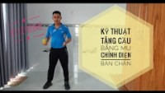
KỸ THUẬT TÂNG BÚNG CẦU BẰNG MU BÀN CHÂN

Slide 8

KẾT THÚC BUỔI HỌC
CHÚC CÁC EM HỌC TÔT – KHỎE MẠNH

